Slide 1
Báo cáo đồ án 2 tuần 50,51

Slide 2
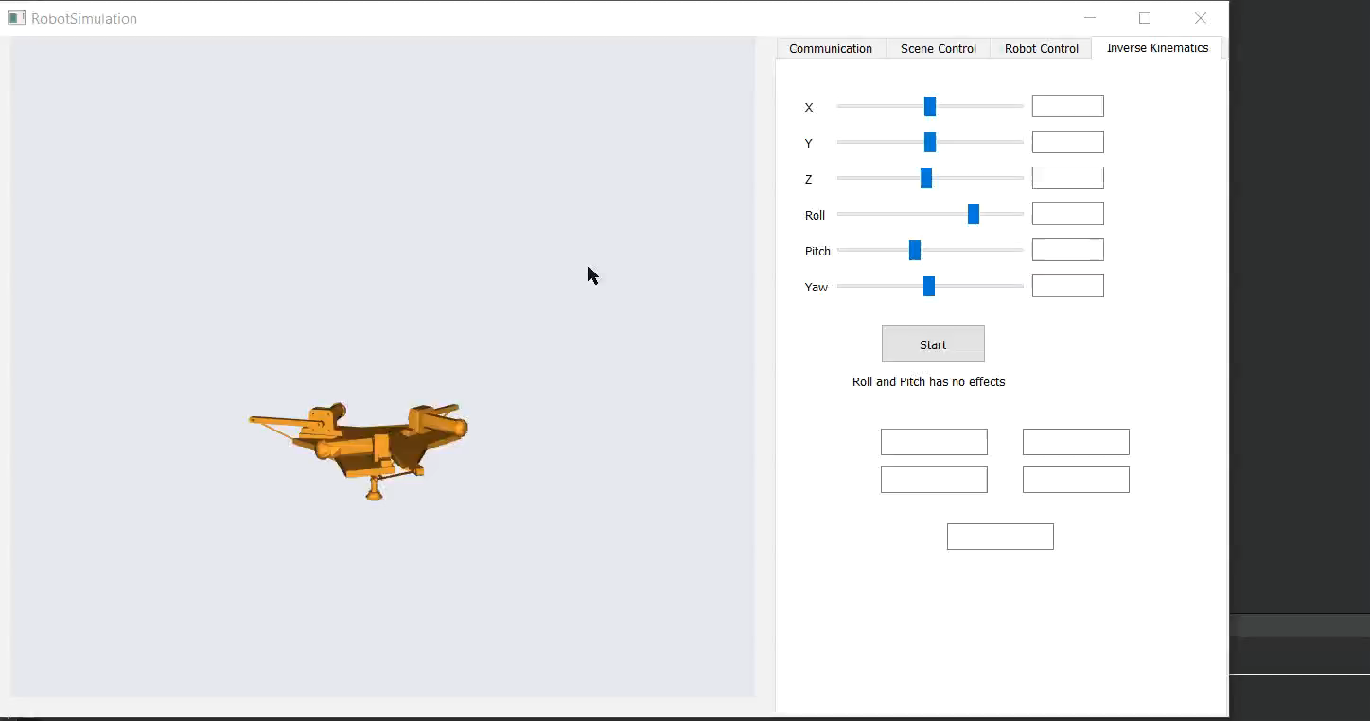
Giải ĐHT, ĐHN và mô phỏng Delta

Slide 3
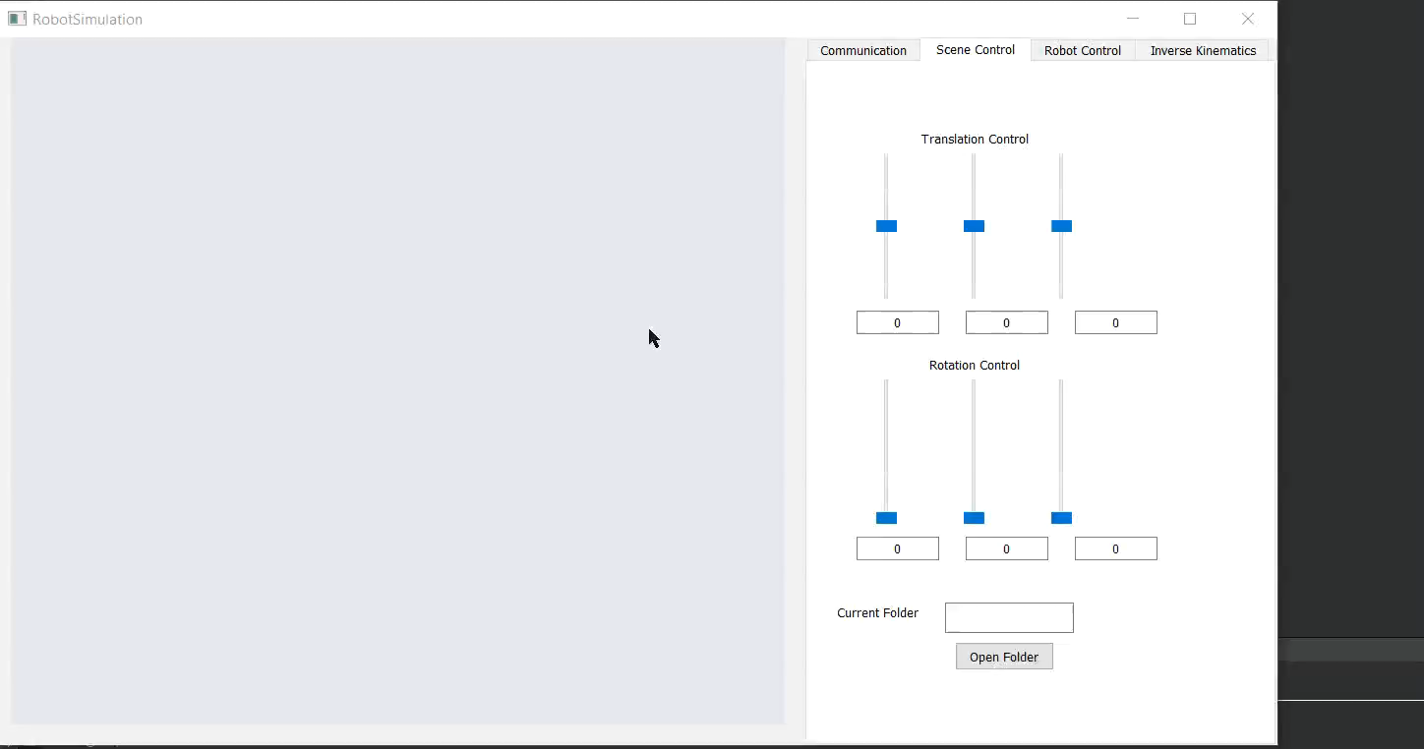
Tích hợp cả 2 Robot trên cùng 1 phần mềm

Slide 4
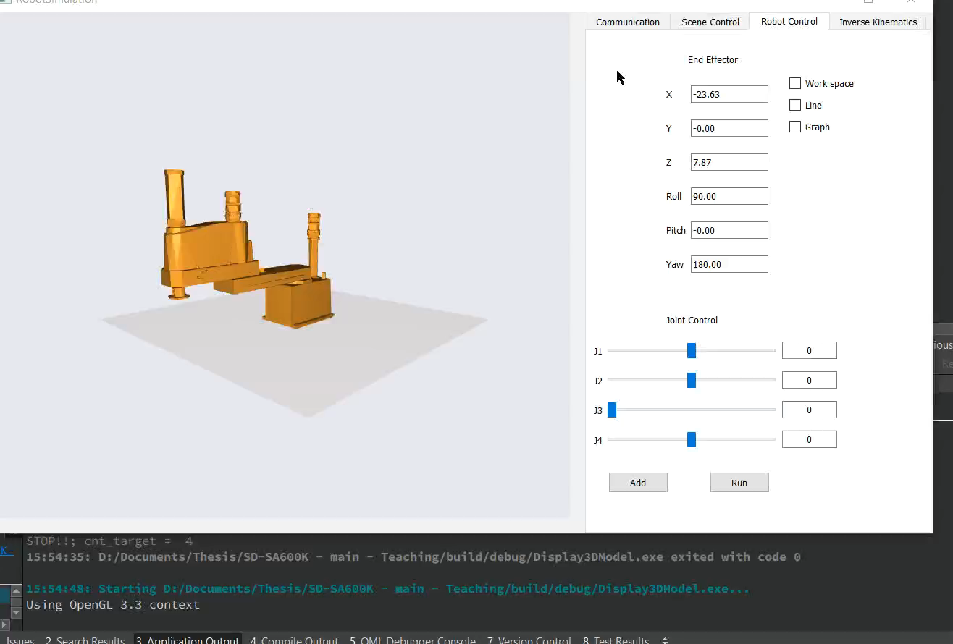
Dạy điểm cho Robot

Slide 5
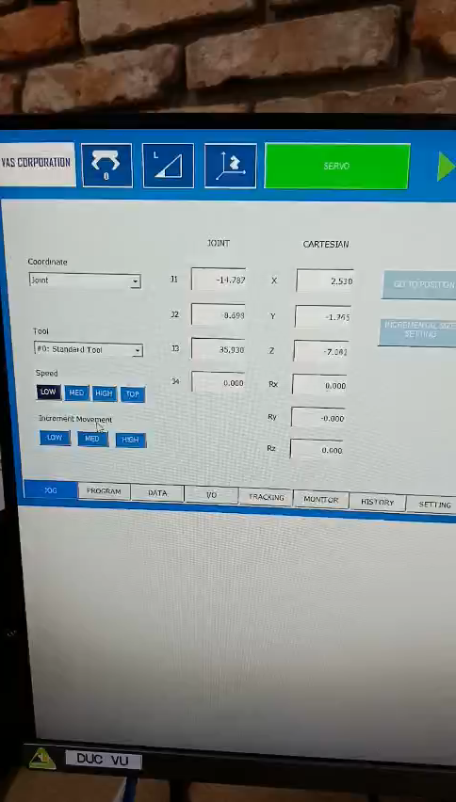
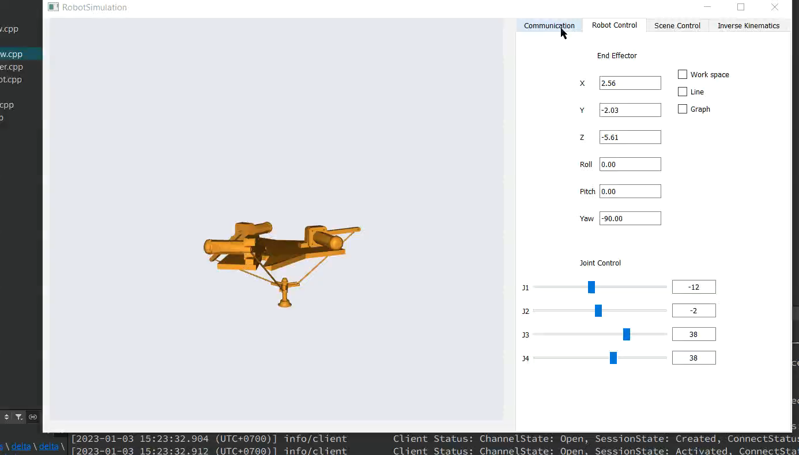
Test truyền nhận với Robot Delta

